Slide 1
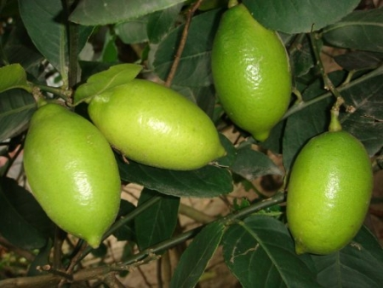
স্বাগতম

Slide 2
পরিচিতি
অনুপ কুমার পাল
সহকারী শিক্ষক
কুমিরা পাইলট মাধ্যমিক বালিকা বিদ্যালয়।
পাটকেলঘাটা,তালা,সাতক্ষীরা।

Slide 3
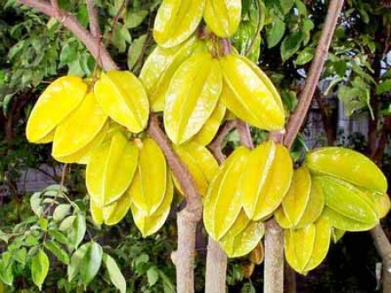
শ্রেনী - ৮ম
বিষয়- বিজ্ঞান
অধ্যায় - দশম
সয়ম - ৫৫ মিনিট

Slide 4
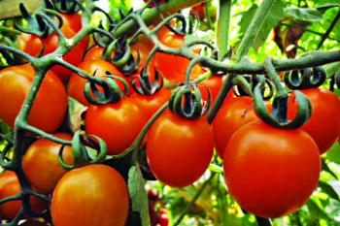
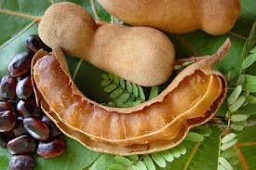
নিচের
চিত্র
গুলো
দেখ

Slide 5
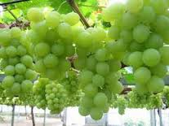
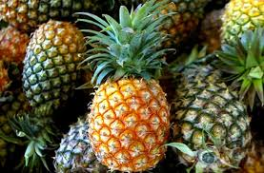
উক্ত ফল গুলোর স্বাদ টক লাগে কেন ?
কারণ নানা রকম এসিড থাকে।

Slide 6
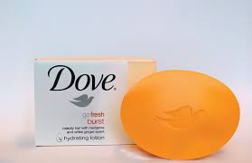
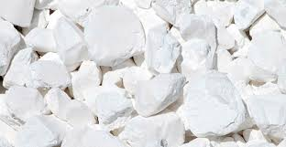
নিচের
চিত্র
গুলো
দেখ
উপরের জিনিসগুলো পিচ্ছিল হওয়ার কারণ কি ?
কারণ এগুলো ক্ষারধর্মী বা ক্ষারক

Slide 7
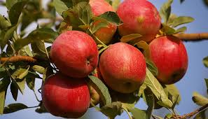
পাঠ শিরোনাম
এসিড ও ক্ষারক

Slide 8
শিখন ফল
এই পাঠ শেষে শিক্ষার্থীরা --------
১।এসিড ও ক্ষারক কাকে বলে ।
২।এসিড ও ক্ষারকের বৈশিষ্ট্য ব্যাখ্যা করতে পারবে।
৩।নির্দেশক কি ও এর ব্যবহার জানতে পারবে।

Slide 9
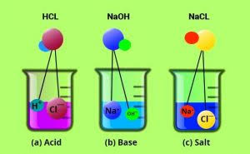
নিচের ছবিটি লক্ষ্য করি

Slide 10
এসিড কাকে বলে ?
যে সকল রাসায়নিক পর্দাথ যাদের এক বা একাধিক হাইড্রোজেন পরমানু থাকে এবং যারা পানিতে হাইড্রোজেন আয়ন (H+) উৎপন্ন করে তাকে এসিড বলে । যেমন –

Slide 11
ক্ষারক কাকে বলে ?
ধাতুর অক্সাইড বা হাইড্রোক্সাডকে ক্ষারক বলে।যেমন -
ক্ষার কাকে বলে ?
যে সমস্ত ক্ষারক পানিতে দ্রবীভূত হয় তাকে ক্ষার বলে । যেমন -

Slide 12
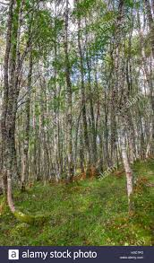
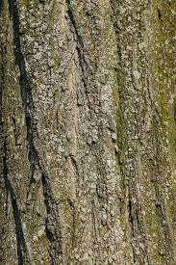
নিচের
ছবি
গুলো
দেখি
উপরের ছবি কোন গাছের ?
এটি লাইকেন নামক এক ধরনের গাছ যা থেকে লালবর্ণের লিটমাস কাগজ পাওয়া যায়।

Slide 13
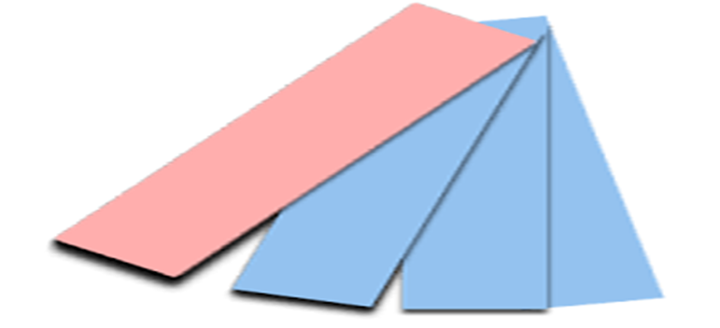
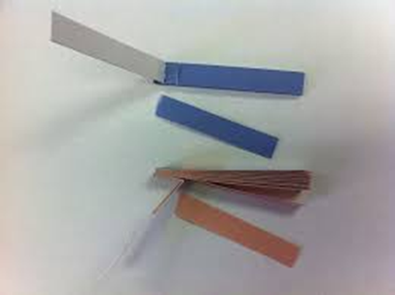
এগুলো কি ও কি হিসেবে ব্যবহার করা হয় ?
এগুলো লিটমাস কাগজ এবং নির্দেশক হিসেবে ব্যবহার করা হয়।

Slide 14
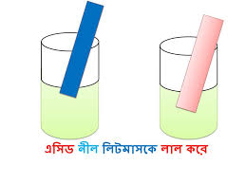
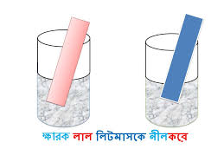
নির্দেশক কাকে বলে ?
যে সব পদার্থ নিজের রং পরিবর্তনের মাধ্যমে কোনো একটি বস্তু অম্ল না ক্ষার বা কোনোটিই নয় তা নির্দেশ করে তাদেরকে নির্দেশক বলে ।
উদাহারণ - লিটমাস কাগজ, মিথাইল অরেঞ্জ, ফেনোফথ্যালিন,মিথাইল রেড ।

Slide 15
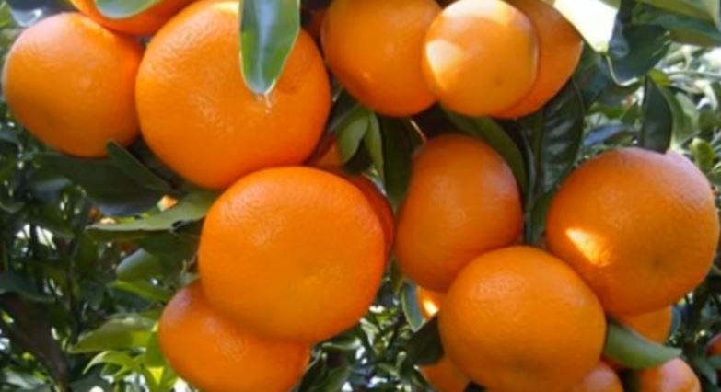
এই ফলগুলোতে কোন এসিড থাকে ?
সাইট্রিক এসিড

Slide 16
তেঁতুলে কোন এসিড থাকে ?
টারটারিক এসিড
টমেটোতে কোন এসিড থাকে ?
অক্সালিক এসিড

Slide 17
ম্যালিক এসিড

Slide 18
একক কাজ
১। এসিড কাকে বলে ?
২।ক্ষার কাকে বলে ?
৩।আপেলে কোন এসিড থাকে ?
৪।মিথাইল অরেঞ্জ কি ?
৫।কয়েকটি ক্ষারকের নাম লিখ ?

Slide 19
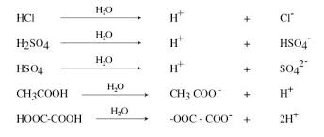
এসিডের বৈশিষ্ট্য
এসিড জলীয় দ্রবনে হাইড্রোজেন আয়ন (H+) দান করে ।

Slide 20
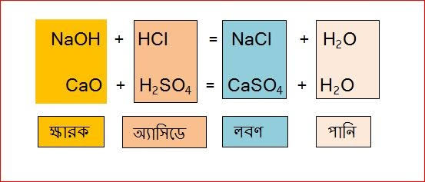
এসিড ক্ষারকের সাথে বিক্রিয়া করে লবন ও পানি উৎপন্ন করে ।

Slide 21
এই ফল গুলো খেতে কি স্বাদ যুক্ত এবং কি থাকে ?
এসিড টক স্বাদ যুক্ত

Slide 22
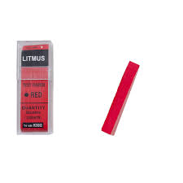
এসিড
এসিড নীল লিটমাসকে লাল করে।

Slide 23
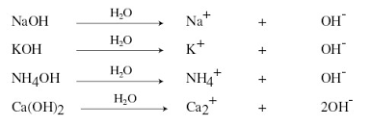
ক্ষারকের বৈশিষ্ট্য
ক্ষারক বা ক্ষার জলীয় দ্রবনে হাইড্রোক্সাইড আয়ন (OH-) দান করে।

Slide 24
ক্ষারক বা ক্ষার এসিডের সাথে বিক্রিয়া করে লবণ ও পানি উৎপন্ন করে।

Slide 25
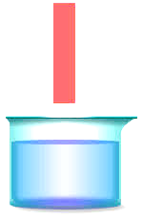
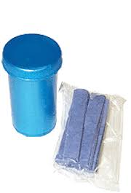
ক্ষারক
ক্ষারক বা ক্ষার লাল লিটমাসকে নীল করে ।

Slide 26
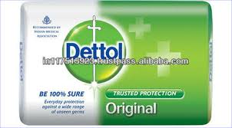
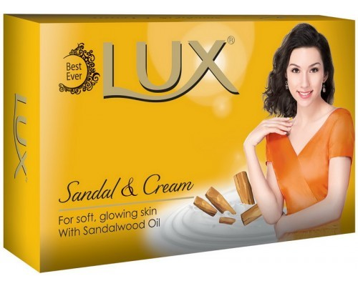
ক্ষারক ও ক্ষার সাধারনত পিচ্ছিল এবং কটু স্বাদ যুক্ত হয়।

Slide 27
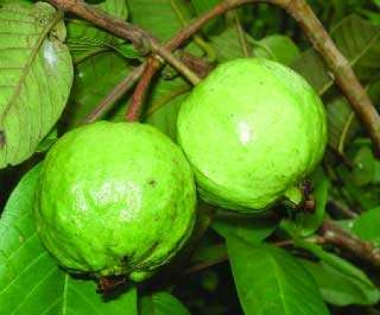
মুল্যায়ন
১।আনারসে কোন এসিড থাকে ?
২। ক্ষার না ক্ষারক ব্যাখ্যা কর ।
৩। কি এসিড ব্যাখ্যা কর।
৪।লিটমাস কাগজ কিভাবে তৈরি করা হয় ।

Slide 28
বাড়ির কাজ
সকল ক্ষারই ক্ষারক কিন্তু সকল ক্ষারকই ক্ষার নয় ব্যাখ্যা কর।

Slide 29
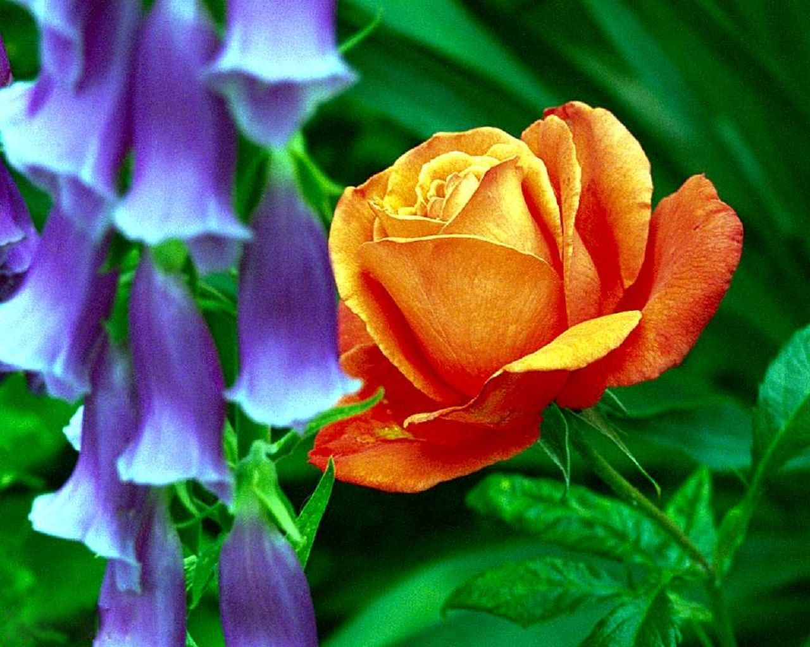
ধন্যবাদ

